Slide 1
Διαπραγματευτικές τεχνικές

Slide 2
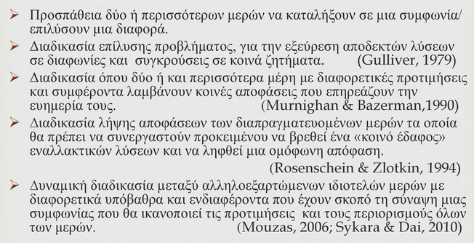
Διαπραγμάτευση είναι:

Slide 3
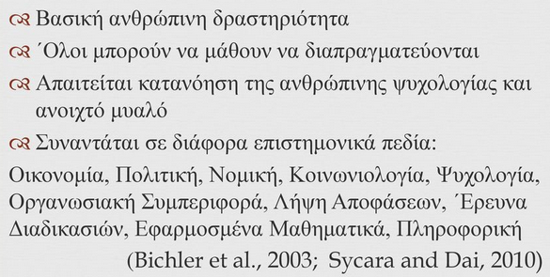
Έννοια

Slide 4
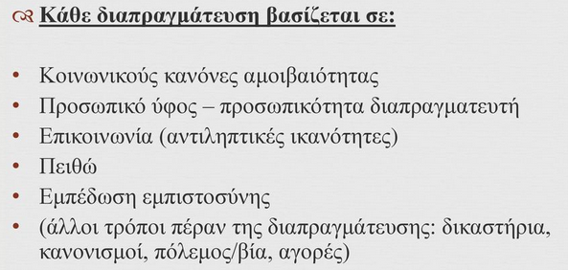

Slide 5
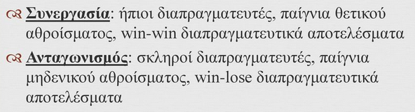

Slide 6
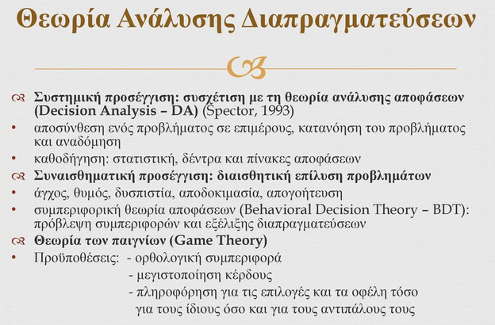

Slide 7
Διαπραγματεύσεις πραγματοποιούνται:
Μεταξύ
Ατόμων
Οικογένειας
Φίλων
Επιχειρήσεων
Κεντρικής διοίκησης
Προισταμένου-Υφισταμένων
Χρηματοδότηση
Για
Απελευθέρωση ομήρων
Επικράτηση ειρήνης μεταξύ εθνών
Επίλυση διμερών διακρατικών διαφορών
Λύση απεργίας
Όταν υπάρχει γεγονός πειρατείας στην ναυτιλία αναλαμβάνουν δράση ειδικοί διαπραγματευτές

Slide 8
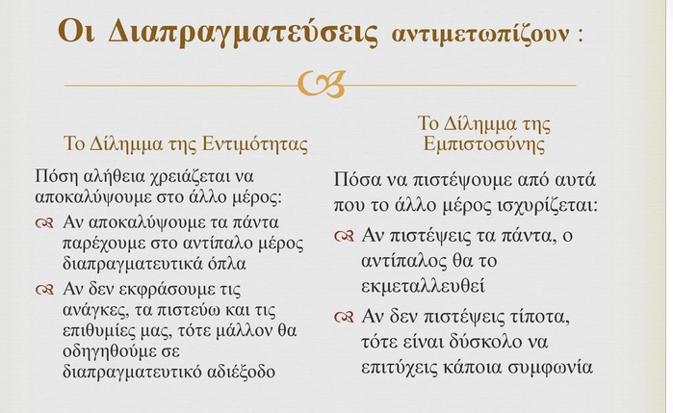

Slide 9
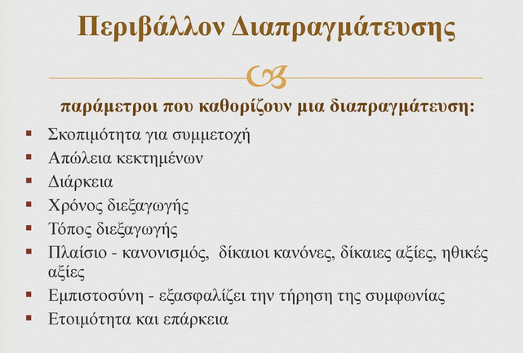

Slide 10
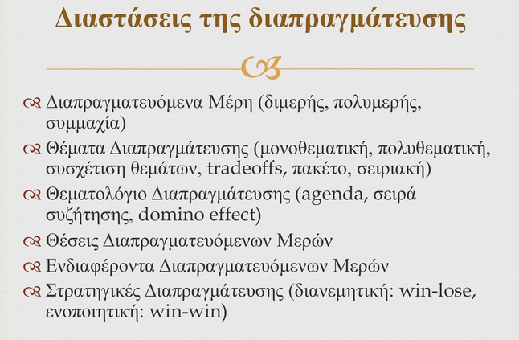

Slide 11
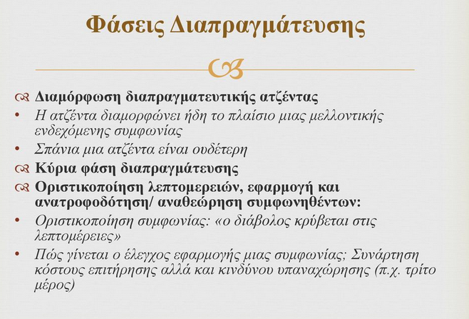

Slide 12
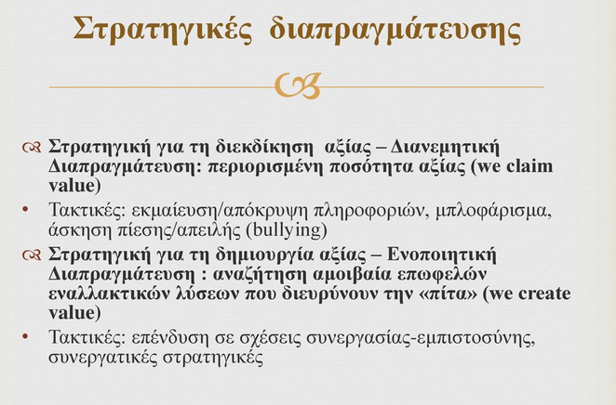

Slide 13
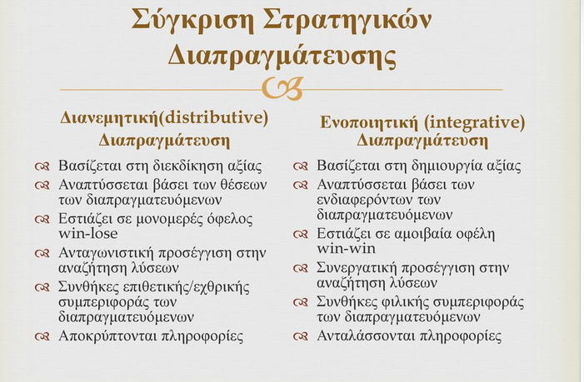

Slide 14
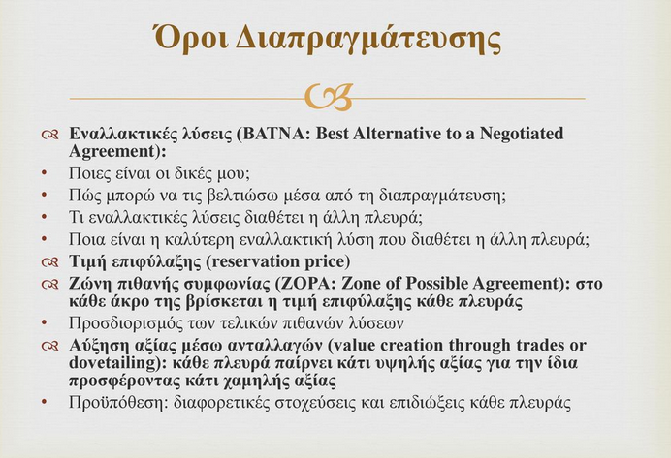

Slide 15
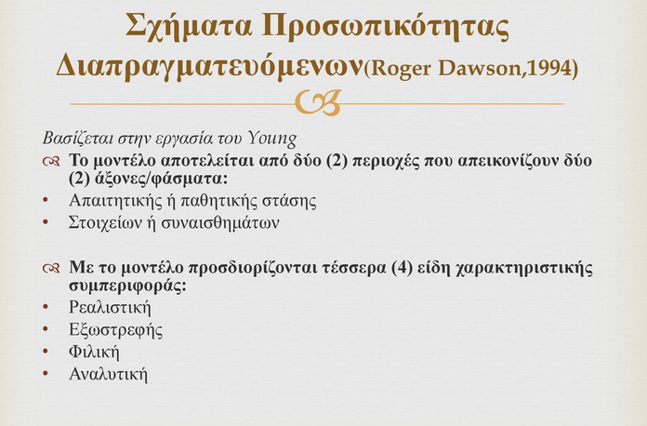

Slide 16
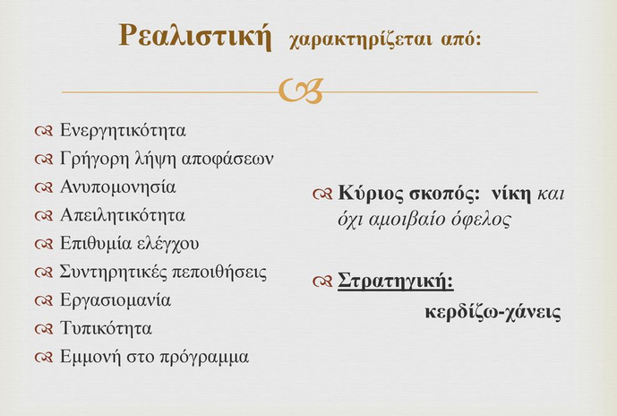

Slide 17
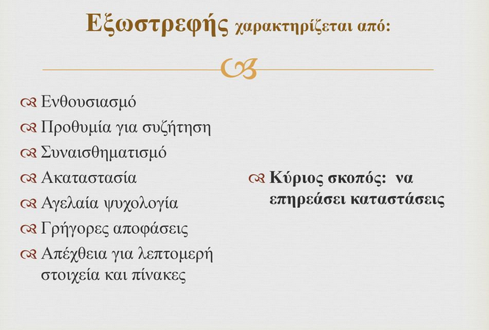

Slide 18
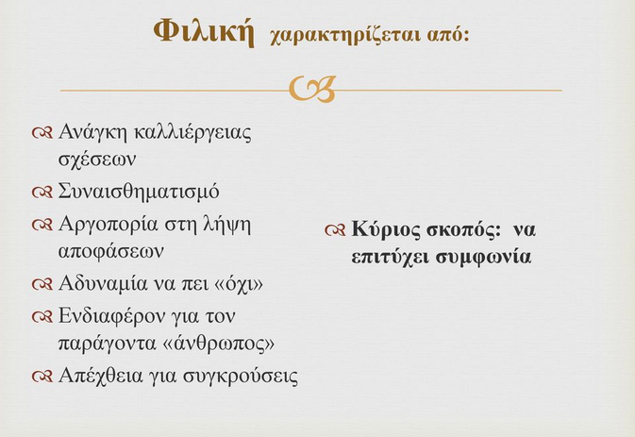

Slide 19
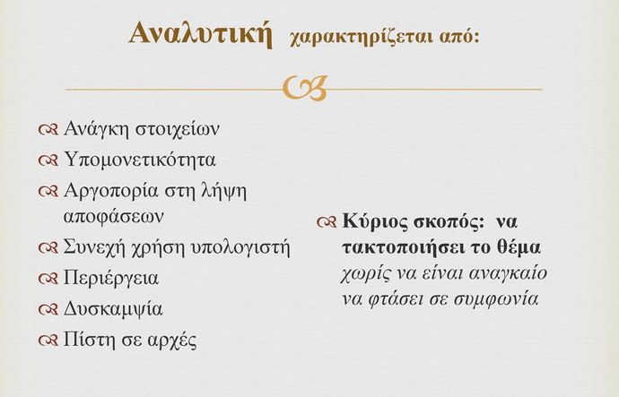

Slide 20
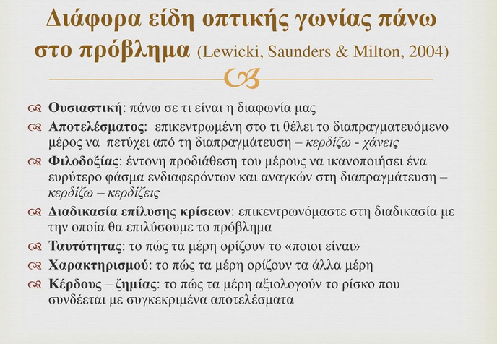

Slide 21
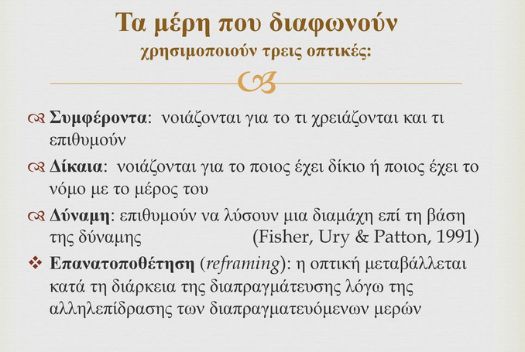

Slide 22
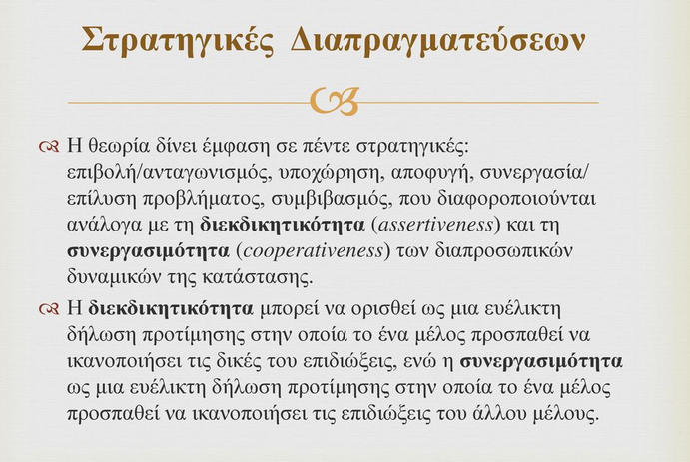

Slide 23
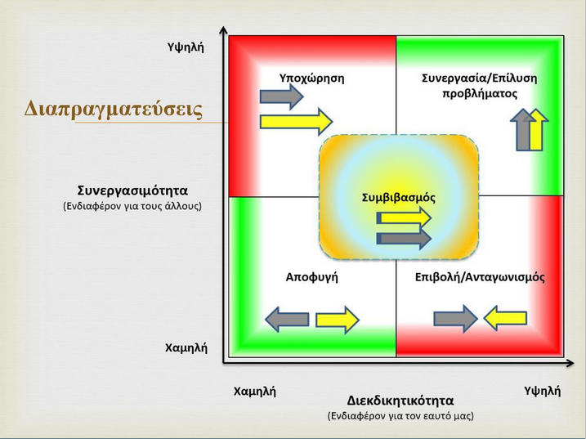

Slide 24
Η τάξη θα χωριστεί σε δύο ομάδες. Η καθηγήτρια θα παίζει τον ρόλο του πειρατή και οι μαθητές θα χρησιμοποιούν διαπραγματευτικές τεχνικές ώστε να ελευθερωθεί ο όμηρος. Όταν θα μιλάει ο εκπρόσωπος της μιας ομάδας, η άλλη ομάδα θα καταγράφει την τεχνική. Στο τέλος θα δούμε αν χρησιμοποιήσαν ολες οι ομάδες σωστά τις τεχνικές και αν η άλλη ομάδα τις βρήκε σωστα.

Slide 25
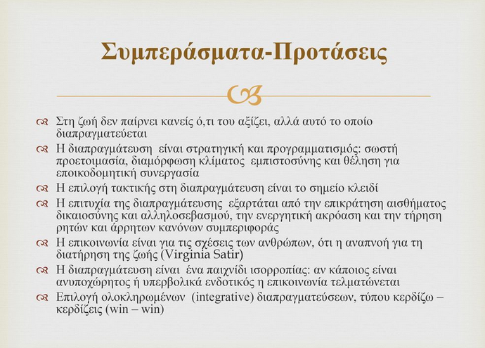

Slide 26
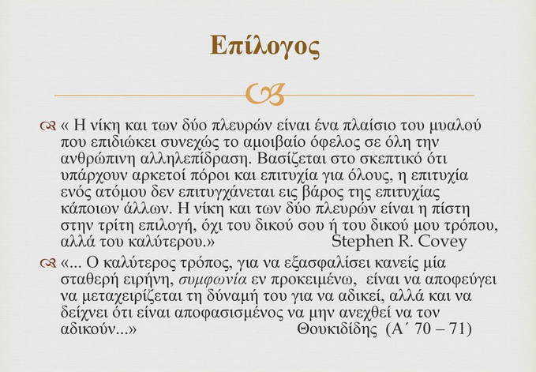

Slide 27
